Slide 1
数据结构

Slide 2
数据结构

Slide 3
数据结构
01
概述
栈结构
队列结构
数组结构
链表结构
树结构
红黑树结构

Slide 4
概述
目标
了解什么是数据结构
路径
1.概述

Slide 5
概述
讲解
概述
数据结构 :其实就是存储数据和表示数据的方式
常见的数据结构：堆栈、队列、数组、链表和红黑树。

Slide 6
栈结构
目标
理解栈结构的特点
路径
1.概述
2.特点

Slide 7
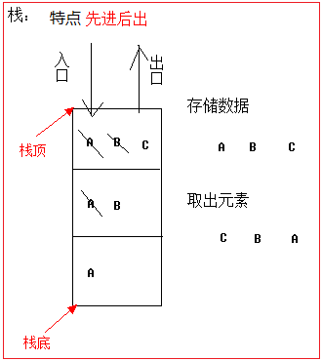
栈结构
讲解
概述
栈(stack),又称堆栈，它是运算受限的线性表，其限制是仅允许在表的一端进行插入和删除操作，不允许在其他任何位置进行添加、查找、删除等操作。
压栈：就是存元素
弹栈：就是取元素
举例:子弹夹
特点
先进后出(即越早存储的元素，越晚取出来)
栈的入口、出口的都是栈的顶端位置

Slide 8
队列结构
目标
理解队列结构的特点
路径
1.概述
2.特点

Slide 9
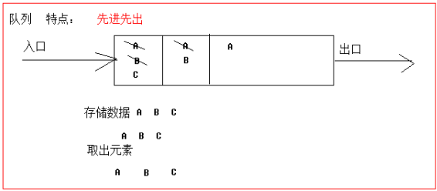
队列结构
讲解
概述
队列(queue):简称队，也是一种运算受限的线性表，其限制是仅允许在表的一端进行插入，而在表的另一端进行删除。
举例:火车过山洞
特点
先进先出
队列的入口、出口各占一侧

Slide 10
数组结构
目标
理解数组结构的特点
路径
1.概述
2.特点

Slide 11
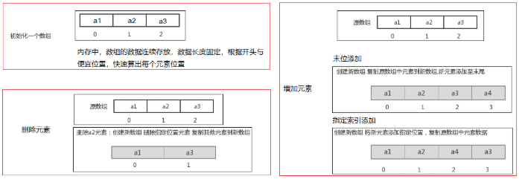
数组结构
讲解
概述
数组(Array):是有序的元素序列，数组是在内存中开辟一段连续的空间，并在此空间存放元素。
举例:出租公寓.
特点
查找快(通过索引，可以快速访问指定位置的元素)
增删元素慢

Slide 12
链表结构
目标
理解链表结构的特点
路径
1.概述
2.特点

Slide 13
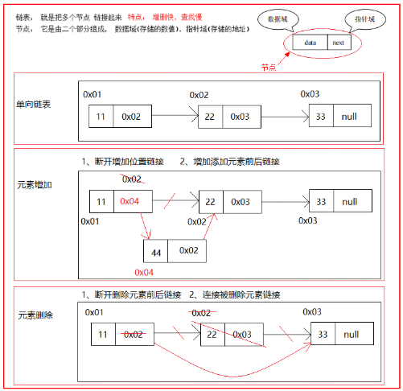
链表结构
讲解
概述
链表(LinkedList):,由一系列节点（地址域+值）组成的一对一关系的存储结构，结点可以在运行时动态生成。
分类:单项链表、双向链表。
举例:拔河(单项链表).手拉手(双向链表)
特点
多个结点之间，通过地址进行连接
查找元素慢：通过连接的节点，依次向后查找指定元素
增删元素快：只需要修改连接下一个元素的地址即可

Slide 14
树结构
目标
理解什么是二叉树
路径
1.概述
2.名词解释
3.结构特性
4.二叉树
5.二叉查找树
6.平衡二叉树
7.平衡二叉树原理
8.数据插入情况分类

Slide 15
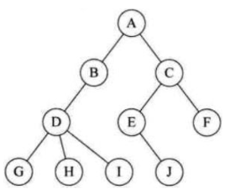
树结构
讲解
概述
树(Tree):,由一系列节点（地址域+值）组成的一对多关系的存储结构，结点可以在运行时动态生成。
名词解释
结构特性
每一个节点有零个或者多个子节点
没有父节点的节点称之为根节点，一个树最多有一个根节点
每一个非根节点有且只有一个父节点
节点:指树中的一个元素
节点的度:节点拥有的子树的个数，二叉树的度不大于2
叶子节点:度为0的节点，也称之为终端结点
高度:叶子结点的高度为1，叶子结点的父节点高度为2，以此类推，根节点的高度最高
层:根节点在第一层，以此类推
父节点:若一个节点含有子节点，则这个节点称之为其子节点的父节点
子节点:子节点是父节点的下一层节点
兄弟节点:拥有共同父节点的节点互称为兄弟节点

Slide 16
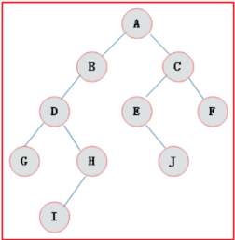
树结构
讲解
二叉树
如果树中的:每个节点的子节点的个数不超过2，那么该树就是一个二叉树。

Slide 17
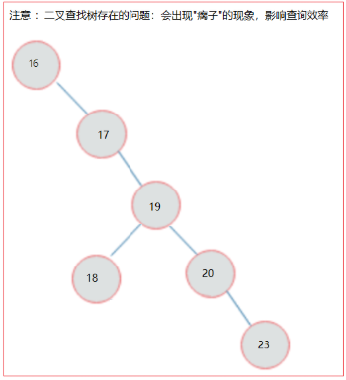
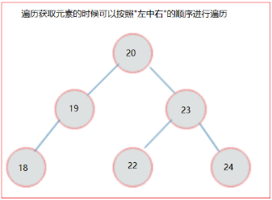
树结构
讲解
二叉查找树
满足二叉树条件，且左子树节点的值均小于等于根节点，右子树上节点值均大于等于根节点
存在问题:瘸子现象。

Slide 18
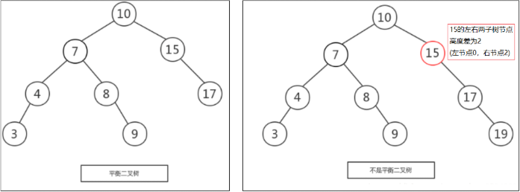
树结构
讲解
平衡二叉(查找)树
左右两个子树的高度差的绝对值不超过1，并且左右两个子树都是一棵平衡二叉树
避免出现"瘸子"的现象，减少树的高度，提高了搜索效率

Slide 19
树结构
讲解
平衡二叉(查找)树原理
当有新的节点要插入时，检查是否因插入后而破坏了树的平衡，如果是，则需要做旋转去改变树的结构
右旋：左子的右子断连旧父，连旧父父，左子升新父。见《平衡二叉树右旋》
左旋：右子的左子断连旧父，连旧父父，右子升新父。见《平衡二叉树左旋》、《左旋示例图》
插入数据情况分类
左左插入:在平衡的二叉树节点左子树的左子树下，插入新节点，导致高度差为2，见《平衡二叉树-左左》
左右插入:在平衡的二叉树节点左子树的右子树下，插入新节点，导致高度差为2，见《平衡二叉树-左右》
右右插入:在平衡的二叉树节点左子树的左子树下，插入新节点，导致高度差为2，见《平衡二叉树-右右》
右左插入:在平衡的二叉树节点右子树的左子树下，插入新节点，导致高度差为2，见《平衡二叉树-右左》
左左插入调整方式:节点右旋即可，见《平衡二叉树-左左调整》
左右插入调整方式:将左右子节点左旋，调整成左左，再对左左节点右旋,见《平衡二叉树-左右调整》
右左插入调整方式:将右左子节点右旋，调整成右右，再对右右节点左旋,见《平衡二叉树-右左调整》
右右插入调整方式:节点左旋即可，见《平衡二叉树-右右调整》

Slide 20
红黑树结构
目标
理解红黑树的特点
路径
1.概述
2.结构特性
3.特点
4.平衡原理

Slide 21
红黑树结构
讲解
概述
红黑树是一种自平衡的二叉查找树，是计算机科学中用到的一种数据结构。
1972年由Rudolf Bayer发明，称为平衡二叉B树，1978年Leoj.Guibas和Robert Sedgewick修改为"红黑树"。
结构特性
根节点是黑色，其他节点是红色或黑色
每个红色节点的两个子节点都是黑色
如果一个节点没有儿子，我们称之为叶子节点，红黑树中，叶子被假定为 null 或空，每个叶节点(Nil)是黑色的
从任一节点到其每个叶子的所有路径都包含相同数目的黑色节点
特点
趋近与平衡树，查询速度快
平衡原理
红黑树的每一个节点上都有存储位表示节点的颜色，可以是红或者黑
每次插入数据，使用红黑节点规则校验，如果不满足，需要左旋和右旋来调整。见《红黑树结构》

